Slide 1
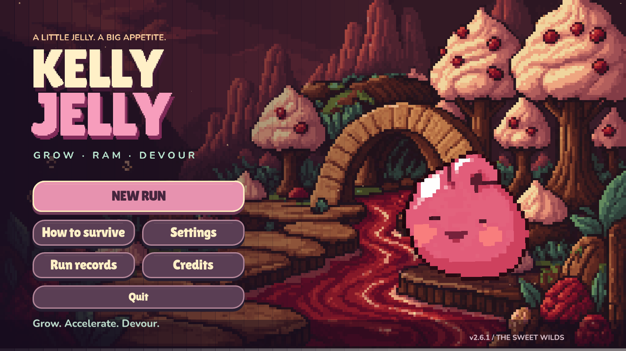
Kelly Jelly → Steam
Как превратить работающий прототип в игру, которую хочется купить
01
Аудит v2.7.5 • 7 ноября 2026
02
Дизайн, анимация, продукт и выпуск
03
Предложения отделены от требований Valve
Kelly Jelly • план развития • 07.11.2026
01
Notes:
Это план развития, а не обещание продаж. Оценка основана на актуальных исходниках, QA и постановочных снимках. Полного независимого человеческого плейтеста и исследования спроса ещё нет.
Локальный постановочный screenshot: docs/screenshots_v2/menu.png

Slide 2
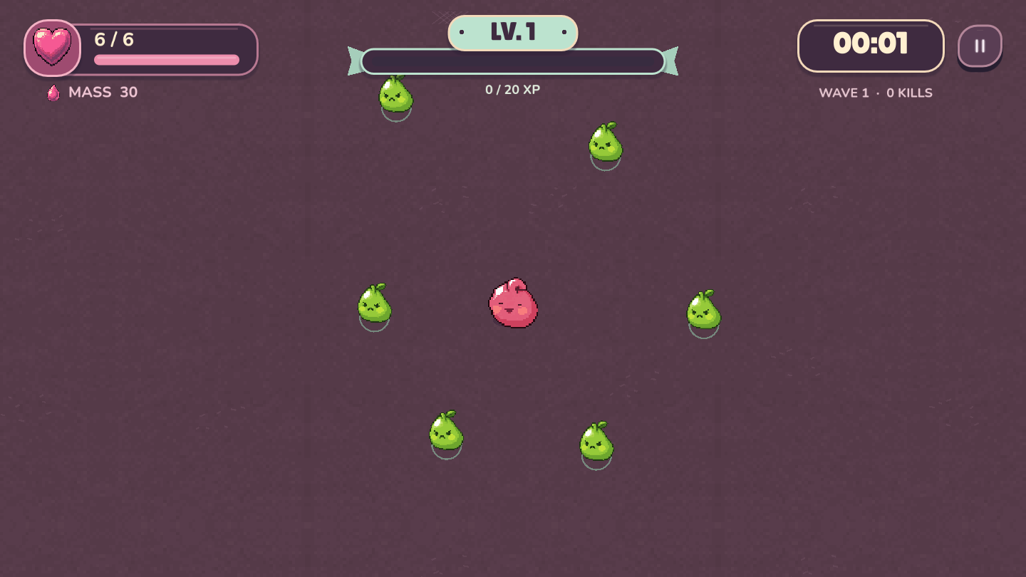
Главный пробел — причина вернуться
Таран уже отличает Келли. Теперь ему нужны разные стратегии и завершённая история забега.
01
Сохранить: рост тела, удар массой и скоростью, сладкий мир
02
Усилить: выбор сборки, контрприёмы врагов, ритм и финал
03
Проверить на людях: понятность удара и желание начать снова
Kelly Jelly • план развития • 07.11.2026
02
Notes:
Это дизайнерский вывод по состоянию исходников, не результат опроса покупателей. Маленькая или 2D-игра не обязана выглядеть дорогой. Важнее цельность и выразительная механика; одно увеличение числа частиц не решит повторяемость.
Локальный постановочный screenshot: docs/screenshots_v2/arena_1440.png

Slide 3
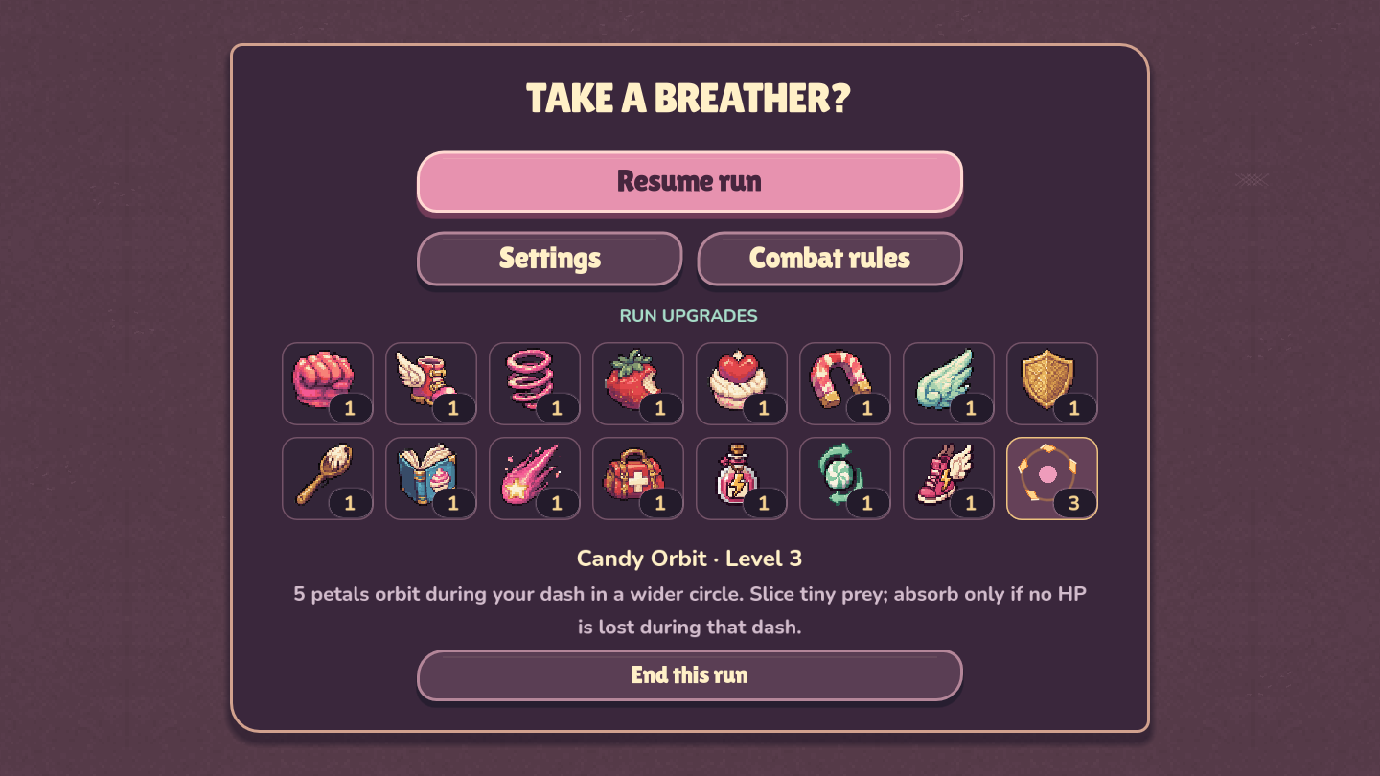
Что уже есть — и что пока не доказано
Рабочая основа заметно сильнее, чем стартовый набросок
01
Есть: 15 улучшений, 5 обычных типов врагов, 3 типа боссов
02
Есть: орбита, настройки, EN/RU, профиль, Windows-сборки
03
228 проверок подтверждают правила, но не интерес и продажи
Kelly Jelly • план развития • 07.11.2026
03
Notes:
Подтверждено RunRules, RunEnemy, RunArena, README и QA_V275. Геймпад реализован в коде, но полноценная проверка устройства не заявлена. Профиль хранит рекорды и настройки; восстановление текущего забега не найдено. Старую кампанию не считаем доступным контентом.
Локальный постановочный screenshot: docs/screenshots_v2/pause_orbit.png

Slide 4
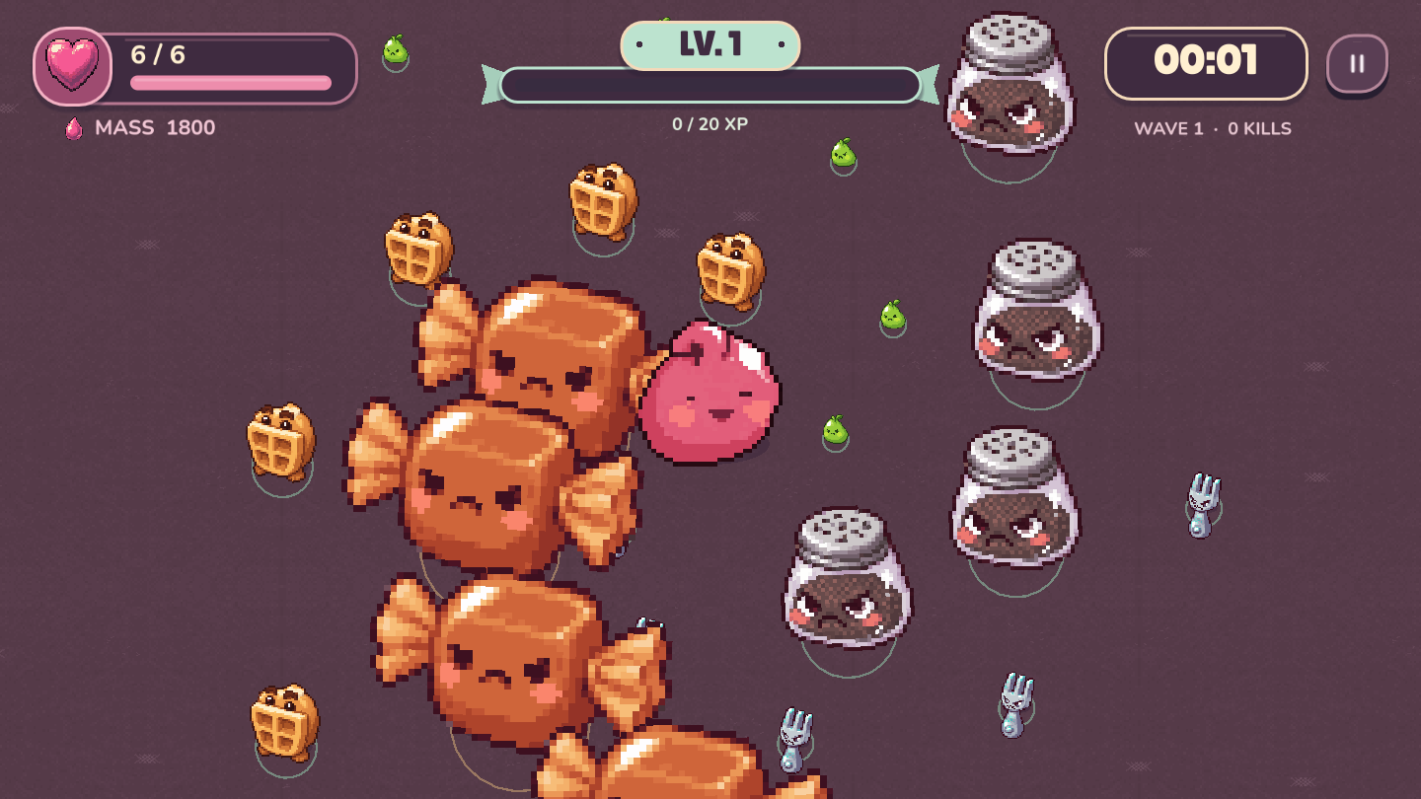
Обещание игроку — в одной фразе
«Разгони желейную массу, протарань сладкую стаю и вырасти из добычи в хищника»
01
Жанр: action roguelite / arena survivor
02
Главный кадр: Келли пробивает стаю и заметно растёт
03
Проверка: зритель за 5 секунд понимает, чем здесь интересно управлять
Kelly Jelly • план развития • 07.11.2026
04
Notes:
Предлагаемое позиционирование. Не обещать копию Vampire Survivors: у Келли направляемый заряжаемый таран, а не только уклонение. По текущему строению ближе к action roguelite с элементами survivor. Нет полезного универсального стандарта числа перков; пригодность определяет обещание продукта.
Локальный постановочный screenshot: docs/screenshots_v2/growth.png

Slide 5
Забегу нужен конец, а не только рекорд
Предлагаемый первый формат: 15–20 минут, финальная победа и необязательное продолжение
01
Начало: научиться выбирать добычу и безопасно таранить
02
Середина: собрать стиль игры и победить 2–3 ключевых противников
03
Финал: экзамен на освоенный стиль → победа → бесконечный режим
Kelly Jelly • план развития • 07.11.2026
05
Notes:
Сейчас забег бесконечный, масса растёт без потолка. Конечный маршрут — предложение, а не согласованное изменение. Первый босс остаётся на 1:30. Срок 15–20 минут является гипотезой для тестов; не растягивать начало ради этой цифры. Схема: заметил цель → зарядил → ударил → оценил риск → выбрал развитие → встретил новый контрприём.

Slide 6
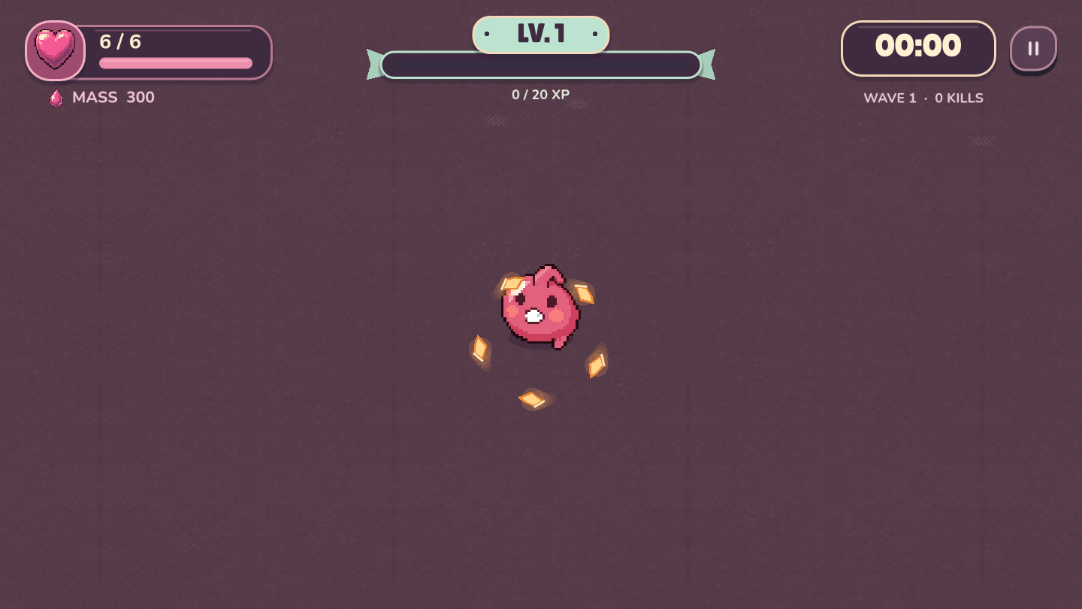
Сборки должны менять решения
Проценты полезны как поддержка. Основа сборки должна менять траекторию и риск.
01
Карамель: орбита и чистый проход через толпу
02
Мята: частые короткие атаки, замедление и выход из опасности
03
Вафля: редкий тяжёлый удар, контроль и точное позиционирование
Kelly Jelly • план развития • 07.11.2026
06
Notes:
Все три направления — предложения. Реализована только орбита; две другие ветки не существуют. Начать с 3 качественных архетипов и примерно 12 меняющих поведение пассивных эффектов, а не с сотни числовых карточек. Сохранить управление без дополнительных боевых кнопок. Не вводить автоматическое безусловное поглощение: правило чистой атаки остаётся. Выбор награды босса должен со временем стать альтернативой, сейчас ступени орбиты линейны.
Anthony Giovannetti: Slay the Spire — Metrics Driven Design and Balance: https://media.gdcvault.com/gdc2019/presentations/Giovannetti_Anthony_SlayTheSpire.pdf
Локальный постановочный screenshot: docs/screenshots_v2/orbit.png

Slide 7
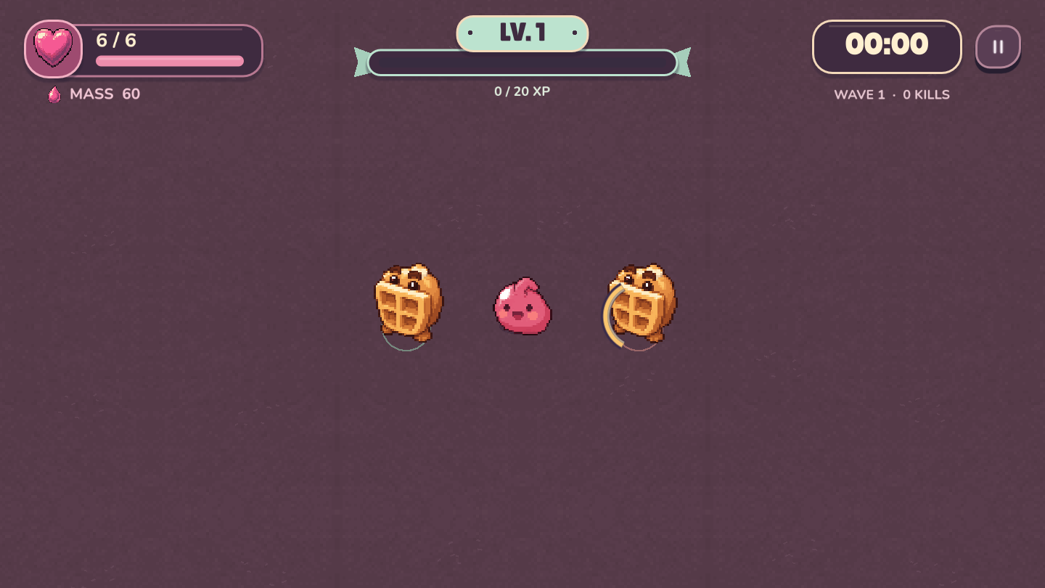
Сначала понятный удар, затем эффект
Игрок должен объяснить, почему получил урон или не смог пробить цель
01
Различить звуком и позой: пробил / не хватило силы / щит
02
Оставить полосы дэшей; у залпов — локальная подготовка врага
03
Слабый таран опасен и во время дэша: обучить этому действием
Kelly Jelly • план развития • 07.11.2026
07
Notes:
Часть обратной связи уже реализована: hit-stop, звук, отдача, щит вафли. Предлагается не вернуть длинные полосы снарядов, а усилить короткую подготовку стрелка: раздувание, поворот и заметный залп. Проверить столкновения за визуальными границами тела. Не перегружать HUD новыми символами; приоритет — мир, позы и звук.
Локальный постановочный screenshot: docs/screenshots_v2/waffle_1440.png

Slide 8
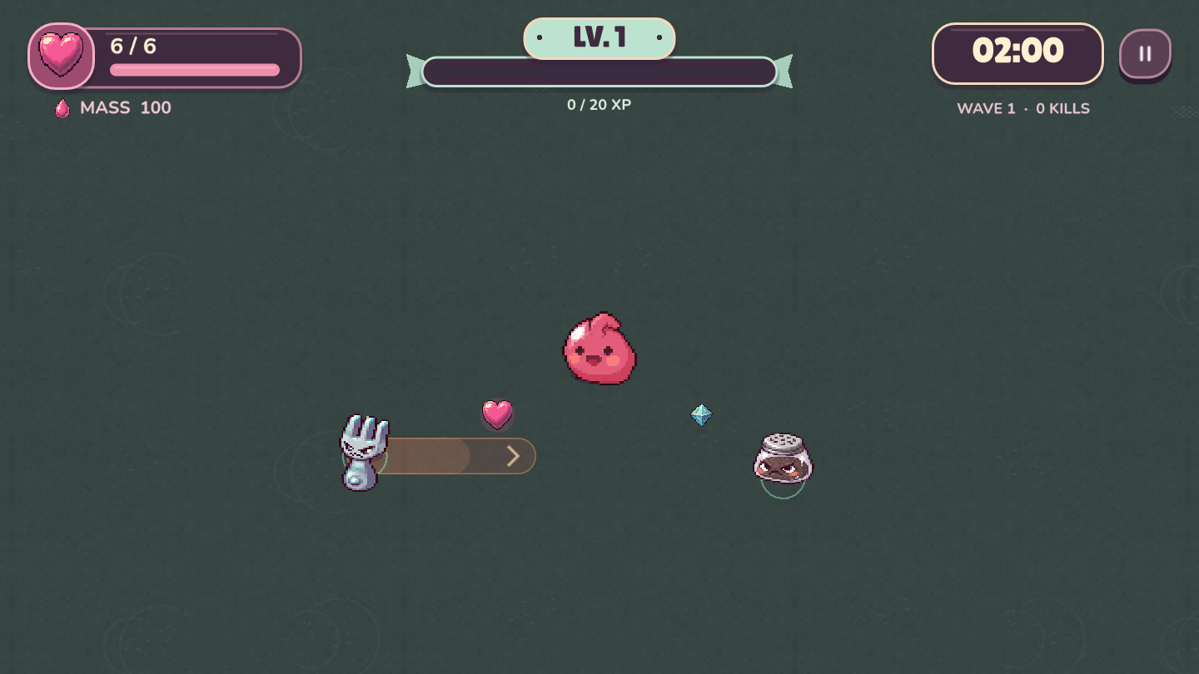
Оттенок пола — ещё не биом
Сейчас смена палитры работает. Следующий шаг — различимый материал и композиция.
01
Мята: мягкие глазурные завитки и холодные тени
02
Карамель: широкие потёки и тёплая вафельная фактура
03
Лаванда: меренговые формы и спокойные крупные пятна
Kelly Jelly • план развития • 07.11.2026
08
Notes:
Текущий снимок постановочный: показывает существующий мятный этап. Описанные художественные отличия ещё не созданы. Декор должен быть матовым, закреплённым на полу, без сходства с кристаллами опыта и сердцами. Редкие ориентиры полезнее одинаково плотного шума. Держать зону вокруг Келли чистой и не добавлять препятствия без проверки коллизий.
Локальный постановочный screenshot: docs/screenshots_v2/terrain_after.png

Slide 9
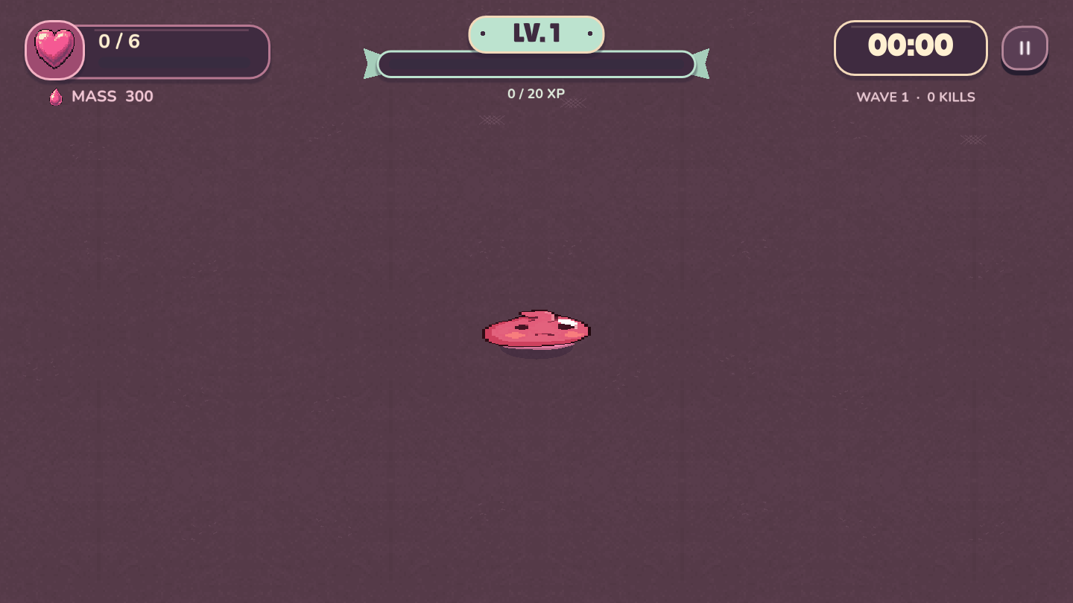
Анимация — связная система состояний
Силуэт, направление взгляда и контакт с землёй важнее количества кадров
01
Единый якорь тела: ожидание → заряд → дэш → удар → поглощение
02
Отдельные реакции: щит, тяжёлый контакт, последняя жизнь
03
Проверять в обе стороны и на малой / большой массе
Kelly Jelly • план развития • 07.11.2026
09
Notes:
Таяние уже есть; это не концепт. Недавняя ошибка отражения показывает необходимость визуальной матрицы всех состояний. Доработать переходы и глаза, не заказывать массово новые анимации. Для рывка использовать растяжение, для контакта краткое сжатие; фон не должен дрожать сильнее игрока. «Juice it or lose it» полезен как демонстрация обратной связи, а не инструкция максимизировать эффекты.
Martin Jonasson и Petri Purho: Juice it or lose it: https://www.youtube.com/watch?v=Fy0aCDmgnxg
Локальный постановочный screenshot: docs/screenshots_v2/death_middle.png

Slide 10
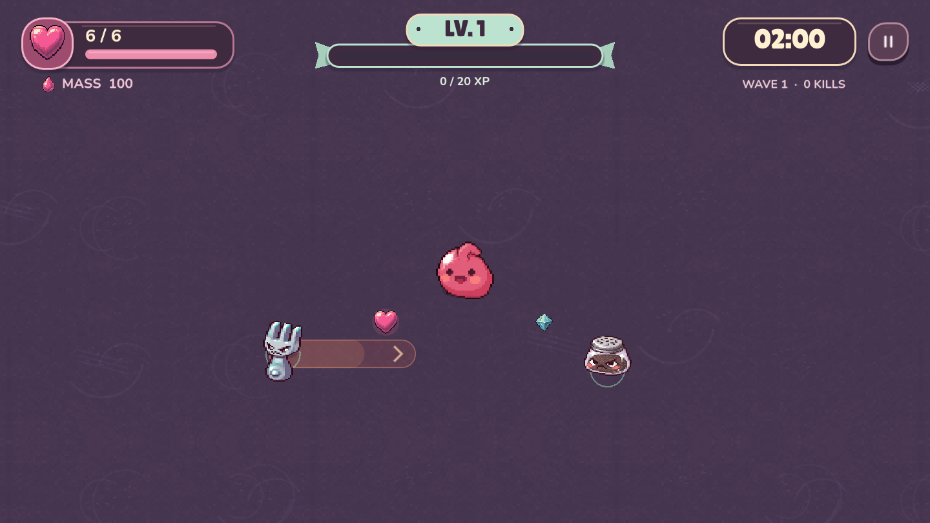
Что создаёт ощущение «флешки»
Моя диагностика: малая плотность выразительных решений, а не сам 2D-формат
01
Перки часто меняют число, но мало меняют способ игры
02
Одинаковое поле и повторяющиеся встречи не обещают открытия
03
Позы, масштаб, звук и меню нужно довести до одного художественного языка
Kelly Jelly • план развития • 07.11.2026
10
Notes:
Это экспертная гипотеза по коду и снимкам, не объективный рейтинг и не вывод из видео полного забега. Низкая цена не компенсирует непонятную атаку; дорогая капсула не компенсирует однообразный маршрут. У игры уже есть свой сладкий стиль, поэтому не предлагается полная замена арта или переход в 3D.
Локальный постановочный screenshot: docs/screenshots_v2/terrain_full.png

Slide 11
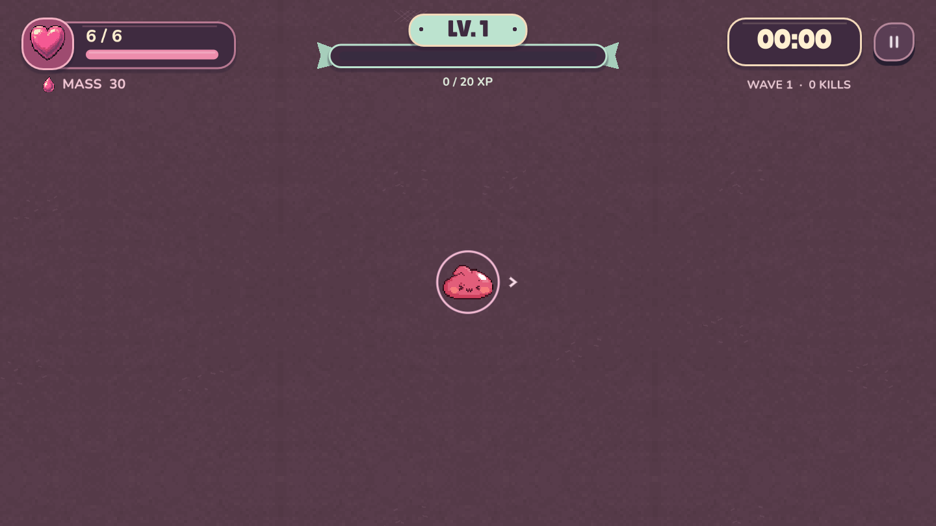
Первый человек должен разобраться сам
Короткое обучение внутри игры вместо стены правил
01
0–30 секунд: движение → заряд → маленькая безопасная добыча
02
30–60 секунд: крупная цель и понятная причина слабого удара
03
После первой смерти: конкретная причина и быстрый повтор
Kelly Jelly • план развития • 07.11.2026
11
Notes:
Показать действие в безопасной сцене и сразу дать повторить. Существующая справка остаётся дополнительным источником. Критерий для первой проверки: 4 из 5 новых игроков самостоятельно понимают заряд/отпускание и причину слабого удара. Это наш рабочий порог, а не индустриальный норматив. Геймпад и клавиатуру проверять отдельно.
Game Accessibility Guidelines: Basic: https://gameaccessibilityguidelines.com/basic/
Локальный постановочный screenshot: docs/screenshots_v2/charge.png

Slide 12
Небольшой, но законченный объём
Сначала один сильный маршрут. Новые миры — после проверки основы.
01
Предложение: 1 маршрут, 3 сборки, финальный босс и победа
02
Враги: расширять роли, а не только цвета и здоровье
03
Между забегами: открывать возможности и коллекцию, не обязательный гринд
Kelly Jelly • план развития • 07.11.2026
12
Notes:
Достаточный объём нельзя определить одним количеством часов. Предлагаемый вертикальный срез: 10–15 минут с двумя заметно разными сборками, затем финальный маршрут. Существующих 5+3 врагов может хватить для первой проверки; добавлять роли, когда найдена конкретная пустота. Горизонтальные открытия лучше проверять раньше постоянных бонусов массы: они меньше скрывают проблемы баланса.

Slide 13
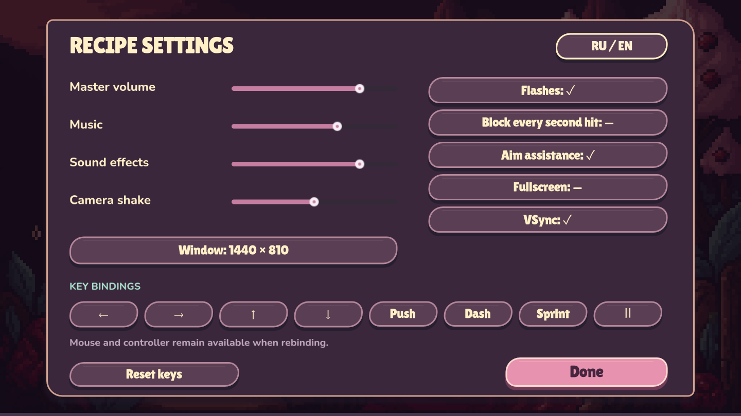
Надёжность перед публичной демкой
Проверки правил уже есть. Теперь нужен опыт реального покупателя.
01
Сохранение текущего забега и восстановление после выхода
02
Чистая установка, обновление, повреждённый профиль, Alt+Tab
03
Геймпад во всех меню, масштаб текста и читаемость без одного цвета
Kelly Jelly • план развития • 07.11.2026
13
Notes:
В QA нет подтверждённого полного физического контроллерного прогона. Добавить отдельную матрицу устройств, разрешений и слабого ПК. Steam Deck пока не заявлять. Управление скоростью ×1–×3 сохранить как доступную опцию; если появится таблица рекордов, явно различать assist/скорости в правилах рейтинга. Достижения и Cloud полезны, но не подменяют сохранение забега.
Game Accessibility Guidelines: Basic: https://gameaccessibilityguidelines.com/basic/
Steam Cloud: https://partner.steamgames.com/doc/features/cloud
Локальный постановочный screenshot: docs/screenshots_v2/settings_1440.png

Slide 14
Плейтест — следующая главная инвестиция
10–15 внешних игроков в двух итерациях дадут больше, чем ещё 30 случайных перков
01
Записать: первый таран, первую смерть, первый выбор сборки
02
Спросить: что понравилось, что было непонятно, зачем ещё один забег
03
Смотреть повторы: берут ли перк и используют ли его эффект
Kelly Jelly • план развития • 07.11.2026
14
Notes:
Размер группы — предлагаемый практический старт, не статистическое доказательство спроса. Разделять знакомых и внешних игроков; спрос «нравится?» недостаточен. Добровольные записи экрана с согласия, локальные обезличенные события по умолчанию. Сравнивать долю добровольных повторов, причины выхода и понимание правил; данные объяснять интервью, а не только графиками.
Anthony Giovannetti: Slay the Spire — Metrics Driven Design and Balance: https://media.gdcvault.com/gdc2019/presentations/Giovannetti_Anthony_SlayTheSpire.pdf
Steam Playtest: https://partner.steamgames.com/doc/features/playtest

Slide 15
Steam: обязательный маршрут
Регистрация → страница → сборка → проверка → выпуск
01
Данные владельца, банк и налоговая анкета; взнос $100 за продукт
02
Content Survey, включая поставляемую AI-графику PixelLab
03
Windows-депо, запуск EXE, цена, поддержка и согласованные обещания страницы
Kelly Jelly • план развития • 07.11.2026
15
Notes:
Steam Direct fee невозвратный, но возмещается после $1000 Adjusted Gross Revenue продукта по условиям Valve. Налоговые данные зависят от страны владельца; часовой пояс пользователя не устанавливает налоговую резиденцию. Не заполнять анкеты от его имени и не оплачивать взнос без поручения. По исходникам в игре есть заранее созданная PixelLab-графика: это нужно учитывать в AI-разделе. Раздел не ограничивается кодовыми ассистентами.
Steam Direct: взнос: https://partner.steamgames.com/doc/gettingstarted/appfee
Steamworks: регистрация и сроки: https://partner.steamgames.com/doc/gettingstarted/onboarding
Steamworks: Content Survey и AI: https://partner.steamgames.com/doc/gettingstarted/contentsurvey
SteamPipe: загрузка сборок: https://partner.steamgames.com/doc/sdk/uploading

Slide 16
Сроки Valve не заменяют готовность игры
На 7 ноября 2026 официальная документация указывает 21 день после оплаты и 2 недели Coming Soon
01
Страница и сборка проходят отдельную проверку
02
Valve советует резерв не менее 7 рабочих дней на каждую проверку
03
Дату объявлять после проверки игрового среза и календаря Steamworks
Kelly Jelly • план развития • 07.11.2026
16
Notes:
Важно: проверенная сегодня документация Onboarding указывает 21 день, хотя в старых инструкциях встречается 30. Ориентироваться на актуальный кабинет и перепроверить перед планированием. Сроки могут идти параллельно; это минимальные ограничения, не рекомендуемая маркетинговая кампания. Отсчёт 2 недель связан с публичной Coming Soon, а не просто с созданием черновика страницы.
Steamworks: регистрация и сроки: https://partner.steamgames.com/doc/gettingstarted/onboarding
Steamworks: проверка страницы и сборки: https://partner.steamgames.com/doc/store/review_process

Slide 17
Страница должна продавать действие
Капсула обещает характер. Скриншоты доказывают игру. Трейлер показывает удовольствие.
01
Капсула: Келли, сладкая угроза, читаемый логотип
02
5–6 разных игровых сцен вместо пяти пустых полей
03
Трейлер 30–45 секунд: таран → рост → сборка → босс → повтор
Kelly Jelly • план развития • 07.11.2026
17
Notes:
Количество сцен и длина трейлера — предложения. Valve требует игровые screenshots; концепты и подписи аудита не выдавать за готовый gameplay. Для капсул соблюдать текущие шаблоны и ограничения текста. Сначала выбрать название: Kelly Jelly / The Sweet Wilds / Sweet Ricochet сейчас расходятся между README, project.godot и материалами. Не заявлять нереализованные биомы или функции.
Steamworks: проверка страницы и сборки: https://partner.steamgames.com/doc/store/review_process
Steamworks: графические материалы: https://partner.steamgames.com/doc/store/assets/standard
Steamworks: правила капсул: https://partner.steamgames.com/doc/store/assets/rules

Slide 18
Учиться у конкурентов — точечно
Сравнивать решения, а не копировать объём и ожидать те же продажи
01
Brotato: понятная сборка и пауза для решения между боями
02
Vampire Survivors: видимая эволюция силы и повод открывать новое
03
Nordic Ashes: оформленная тема мира и развитие персонажа
Kelly Jelly • план развития • 07.11.2026
18
Notes:
Официальные страницы полезны как витрины позиционирования. Здесь нет сравнения актуальных цен, числа владельцев или обещания доходности. Разберите 3 трейлера: что видно в первые 5 секунд, как меняется мощь, какие кадры отличаются. Келли сохранить ручной таран; не превращать её в автоматическую стрельбу ради сходства с лидерами.
Brotato — официальная страница: https://store.steampowered.com/app/1942280/Brotato/
Vampire Survivors — официальная страница: https://store.steampowered.com/app/1794680/Vampire_Survivors/
Nordic Ashes — официальная страница: https://store.steampowered.com/app/2068280/Nordic_Ashes_Survivors_of_Ragnarok/

Slide 19
Цена и спрос — гипотезы, а не прогноз
До полноценного производства подтвердить: человек понял, захотел и вернулся
01
Проверить несколько сообщений и вариантов капсулы на одной аудитории
02
Плановые ценовые гипотезы: $3.99 / $4.99 / $6.99 после демо
03
Окупаемость считать от фактической чистой выручки на копию
Kelly Jelly • план развития • 07.11.2026
19
Notes:
Это гипотезы, не рекомендация цены по рынку и не ожидаемая выручка. Пример для планирования: дополнительные затраты $1000 при условных чистых $2.50 за копию требуют 400 копий. Чистые поступления зависят от скидок, регионов, возвратов, налогов и договора; их пока не знаем. Нет универсального магического числа wishlists и гарантии продаж. Отслеживать источник трафика, переходы, wishlist и результаты демо; не смешивать аудитории. Early Access не использовать как оправдание незаконченного ядра.

Slide 20
История проекта: Git нужен уже сейчас
Локально .git отсутствовал; ZIP-сборки не заменяют историю исходников
01
Первый снимок: исходники, ассеты, тесты и план выпуска
02
Исключить: сборки, кэш Godot, секреты и приватные временные материалы
03
Удалённый репозиторий подключить только после подтверждения владельца
Kelly Jelly • план развития • 07.11.2026
20
Notes:
Проверка git rev-parse завершилась «not a git repository». GitHub-поиск нашёл teslasolar/JellyKelly (публичный HTML-проект) и teslasolar/kelly (пустой), но связь с этой папкой не установлена; origin автоматически не назначаем. Новый локальный репозиторий и коммит создаются в рамках подготовки истории; это не публикация и не резервная копия на другом носителе. Лицензию на собственный код не выбирать за владельца. Вести licenses/source registry для Godot, шрифтов и графики.

Slide 21
План на восемь недель — с точками пересмотра
Оценка для небольшой команды; даты не обещаны без понимания доступного времени
01
1–2: Git, плейтест, обучение, ясность попаданий
02
3–4: две сборки, маршрут, финал и сохранение забега
03
5–6: цельный арт, анимации, внешняя демка и страница
04
7–8: исправления по людям, устройства, Steam-review и решение о выпуске
Kelly Jelly • план развития • 07.11.2026
21
Notes:
Если после второй недели игроки не понимают удар или не хотят повторять, переносить контент и маркетинг и чинить основу. Работы Steamworks по регистрации можно вести параллельно. Восемь недель — сценарий проверки, не смета разработки и не гарантия завершения. Выпускать по критериям, а не по красивому календарю.

Slide 22
Критерий выпуска: обещание выполнено
Сначала доказать удовольствие и надёжность, затем нажать Release
01
Игрок понимает таран и собирает хотя бы два разных стиля
02
Маршрут можно закончить; повтор имеет новый смысл
03
Нет потери сохранений, блокирующих ошибок и ложных обещаний
04
Страница и сборка одобрены; поддержка и откат готовы
Kelly Jelly • план развития • 07.11.2026
22
Notes:
Рабочие критерии: 4/5 новичков объясняют ключевые правила; в группе 10–15 человек видны добровольные повторы и понятные причины выбора сборки. Эти пороги задаём для команды, не выдаём за стандарты жанра. Список обязательных условий Valve отделён от наших продуктовых критериев. Никакая презентация или успешный QA не гарантирует, что игра хорошо продастся.

Slide 23
Что почитать — и что сделать после чтения
Три материала, которые дают действия для Kelly Jelly
01
Metrics Driven Design and Balance → журнал перков и причин смертей
02
Juice it or lose it → один эталонный удар с понятным откликом
03
Accessibility Guidelines → контроллер, текст, контраст и обучение
Kelly Jelly • план развития • 07.11.2026
23
Notes:
Дополнительно: официальные Steamworks Onboarding, Review Process, Content Survey, SteamPipe и Playtest. Ссылки находятся в заметках и подробном плане. Не переносить чужие метрики механически; отделять общие принципы и нашу гипотезу для Келли.
Anthony Giovannetti: Slay the Spire — Metrics Driven Design and Balance: https://media.gdcvault.com/gdc2019/presentations/Giovannetti_Anthony_SlayTheSpire.pdf
Martin Jonasson и Petri Purho: Juice it or lose it: https://www.youtube.com/watch?v=Fy0aCDmgnxg
Game Accessibility Guidelines: Basic: https://gameaccessibilityguidelines.com/basic/
Steamworks: регистрация и сроки: https://partner.steamgames.com/doc/gettingstarted/onboarding
Steamworks: проверка страницы и сборки: https://partner.steamgames.com/doc/store/review_process
Steamworks: Content Survey и AI: https://partner.steamgames.com/doc/gettingstarted/contentsurvey
SteamPipe: загрузка сборок: https://partner.steamgames.com/doc/sdk/uploading
Steam Playtest: https://partner.steamgames.com/doc/features/playtest

